Slide 1
EFICÁCIA E EFICIÊNCIA DA EMPRESA, INOVAÇÃO E EXPERIÊNCIAS NA INTEGRAÇÃO
Cooperação e Gestão de Redes - 2016
Prof. Dr. João Luiz Passador

Slide 2
Grupo
Aaron Grassmann
Alessandra Capitu
Ana Beatriz Caixa
Aroldo Neto
Carolline Massari
Lucas Pedroso
Mateus Priólli
Matheus Carreira
Vitor Figueiredo

Slide 3
Agenda
Introdução
Cenário Atual
Conceitos
Teorias envolvidas
Motivos atuais para formar redes
Vantagens Relacionadas
História
Importância do SEBRAE e ACIRP
Outras redes
Vídeo depoimento
Categorias de redes interorganizacionais
Resultados
Eficiência

Slide 4
INTRODUÇÃO
“A cooperação oferece a possibilidade de dispor de tecnologias e reduzir os custos de transação relativos ao processo de inovação, aumentando a eficiência econômica e, por consequência, aumentando a competitividade.”

Slide 5
Cenário atual
Instabilidade Política
Dificuldades Econômicas
Variação do dólar e da inflação
Crise financeira
Acirramento da competitividade entre empresas

Slide 6
Cenário atual
Pequenas empresas em dificuldades
Busca por menores custos de produção
Novas oportunidades de negócio

Slide 7
Conceitos
O que é associativismo:
Segundo Bancoob (2002) o associativismo pode ser definido como uma forma de cooperativismo, onde a sociedade se organiza através de ajuda mútua para resolver diversos problemas relacionados ao seu dia a dia.

Slide 8
Conceitos
O que é associativismo:
Lei que regulamenta sociedades coopetivas n°5764, de 1971 art3°
cooperativas são “contrato entre pessoas que reciprocamente se obrigam a contribuir com bens ou serviços para o exercício de uma atividade econômica em comum, sem objetivo de lucro”

Slide 9
Vantagens do associativismo:
O agrupamento de pequenos varejistas proporciona redução de custos de comunicação com o mercado, redução de despesas administrativas, benefícios conjuntos de treinamentos de empresários e funcionários, além, de principalmente, favorecer o poder de negociação junto a fornecedores.
Promove a solução de problemas comuns, impossibilidade de produção individual, afinidade entre os participantes, busca de sinergia, divisão de custos, necessidades sociais, busca de independência e convergência de interesses.

Slide 10
Teorias envolvidas
Organização industrial: 5 forças de Porter
Teoria da evolução de Henderson: a competição empresarial se relaciona com o Darwinismo, onde a estratégia se torna a condição para sobrevivência (criatividade, imaginação e´lógica)
Ondas de Schumpeter
Teoria econômica de Chamberlin (proteções legais: marcas registradas e patentes)
Teoria da contingência
Teoria baseada em recuros

Slide 11
Motivos atuais para formar redes
O intenso ritmo das mudanças tecnológicas que acelera a obsolescência técnica de equipamentos, processos e produtos;
As crescentes flutuações dos mercados;
A diluição de suas fronteiras e o aumento das condições de incerteza e de risco em que devem ser tomadas as decisões dos agentes econômicos;
As empresas em muitos países defrontam-se com crescentes tensões nas áreas políticas, trabalhistas e de legislação.

Slide 12
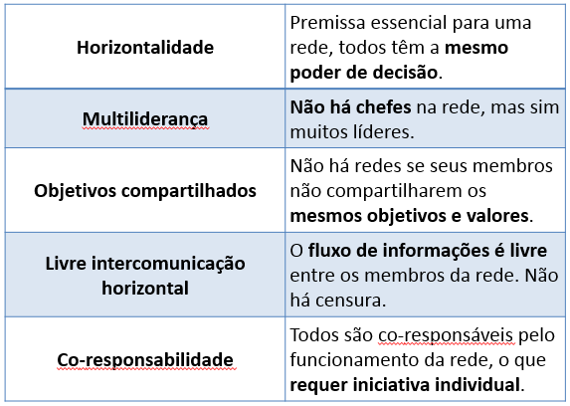
Vantagens Relacionadas

Slide 13
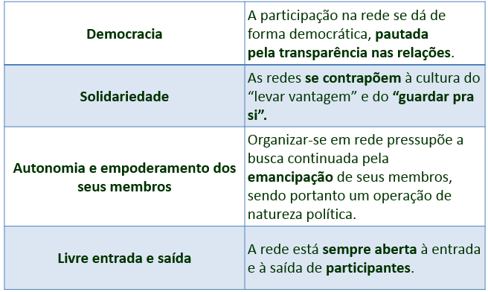
Vantagens Relacionadas

Slide 14
História da Construlíder
AREMAC-AM - Nome fantasia: Construlíder
Constituída em 2001
16 empresas do varejo
Materiais de construção
Microregião de Ribeirão Preto
Inspiraram-se pelas vantagens estratégicas que poderiam alcançar de um modelo de organização em redes.

Slide 15
História - Processo
2001 – 3 empresários do ramo tiveram a ideia com ajuda da Associação Comercial e Industrial de Ribeirão Preto e ao SEBRAE
Julho/2001 – Evento para atrair novos empresários
Agosto/2001 – Nasceu a rede Construlíder

Slide 16
História - Processo
2002 – Treinamento de capacitação para empresários e funcionários
2002 – Mais 7 lojistas entraram para a rede
2016 - a rede conta com 37 lojas ( Ribeirão Preto, Altinópolis, Batatais, Franca, Jaboticabal, Cravinhos, Monte Azul Paulista, Sertãozinho, Ituverava, Pitangueiras, etc...)

Slide 17
Importância do SEBRAE e ACIRP
Sensibilização de empresas para potenciais benefícios da cooperação e associativismo entre empresas de pequeno porte de um mesmo setor.
Diagnóstico da situação individual de cada empresa:
- estágios de maturidade gerencial;
- saúde financeira;
- participação de mercado;
- comportamento de compra;
- percepção de trabalho em grupo;
- expectativas para o associativismo.

Slide 18
Importância do SEBRAE e ACIRP
Depois de obtido um grupo, o SEABRE ofertou:
acompanhamento de dez sessões (consultorias coletivas, palestras e reuniões de planejamento).
Objetivando com que o grupo:
evolua de maneira uniforme para os ideais do associativismo;
desenvolva estratégias de mercado e ações que diminuam diferenças discrepantes entre as empresas.

Slide 19
Importância do SEBRAE e ACIRP
Para a Construlíder:
A ACIRP auxiliou na realização de um evento aberto para a sensibilização de novos empresários sobre a iniciativa.
A rede passou a ocupar, através de aluguel, uma sala na ACIRP, onde ficava o gestor para as finalidades jurídicas, administrativa e mercadológica.
Com a ACIRP e SEBRAE foi possível :
- dispor de local subsidiado para sede;
infra-estrutura de reuniões e eventos;
acesso a orientações nas áreas jurídicas, de custos e de marketing (cursos e consultorias).

Slide 20
Outras Redes
Rede Gecon
12 lojas na região de Ribeirão Preto/SP
Rede Construir
280 lojas em RS, PR, SP, SC, RJ, MG, PE, ES, BA e CE
Rede Construai
50 lojas no Sul de MG
Rede Vale Construir
25 lojas no Vale do Paraíba
Rede Mais
27 lojas em MG
Rede Center Sul
24 lojas em MT
Redecon
16 lojas em RN
Rede Costamar
8 lojas na região de Praia Grande/SP
Rede ConstruVip
25 lojas na região metropolitana de Campinas/SP
Rede Casa Mais
11 lojas no Vale do Paraíba, Litoral Norte de SP e Sul de MG
Rede Construa
7 lojas em Rio Claro/SP e região
Rede Tem
18 lojas na regão de São José do Rio Preto/SP
Rede Concasa
20 lojas em Joinville/SC

Slide 21
Vídeo depoimento
https://www.youtube.com/watch?v=xECsecn4G7A

Slide 22
Categorias de redes interorganizacionais
Formação | Natural
Orientação | Fins comerciais (competitividade)
Elo da cadeia | Produção e comprador
Aliança | Horizontal
Organização Central | Sim
Governança | Presente
Instituicionalização | Formal
Unidade de Análise | Grupo de relaciomanto
Competição | Entre redes
Proximidade | Geográfica/Organizacional
Necessidades e sinergias | Fortalecimento

Slide 23
Resultados
Fortalecimento no diálogo com fornecedores
Aumento do poder de negociação pelo volume perante ao fornecedor pode-se alcançar benefícios como descontos em diversos itens do mix de produto, entre eles:
Material Básico (2 a 5%)
Hidráulico (até 5%)
Acabamento (até 5%)
Tintas/Acessórios (até 15%)
Ferragens/Metais/Ferramentas (até 15%)

Slide 24
Resultados
O fornecedor pode visualizar a oportunidade de ter sua marca representada em várias lojas e com mais profissionalismo na busca de satisfação do consumidor final.
Vantagens competitivas em uma rede de cooperação:
agilidade para tomar decisões;
facilidade de contato com quem decide;
estrutura de custos enxuta;
ocupar nichos específicos não atendidos pelas empresas individualmente.

Slide 25
Resultados
Minimizou custos transação enfrentados pelas empresas do grupo separadamente.
Parceria com empresa financeira para diminuir o risco de inadimplência pelo lojista e para facilitar compra concedidas aos clientes.
Oferta de melhores preços aos clientes e consumidores
Comunicação mais profunda e excelência no atendimento

Slide 26
Resultados
Faturamento de caixa: R$8 mil a R$15 mil/mês
Oferta de sete das principais categorias ofertadas pelo varejo do setor de materiais de construção

Slide 27
Resultados
O agrupamento favorece o acesso a tecnologias para emprego no negócio (SEBRAE-SP E ACIRP). Garantias como:
Mecanismos de divisão efetiva de poder
Valorização da participação nos processos decisórios
Valorização dos compromissos assumidos em nome da rede
Busca de credibilidade junto a fornecedores
Zelo com os interesses da entidade através dos critérios para a entrada no grupo e preservação da transparência de ações entre os associados
Interesses coletivos concorrendo para a prosperidade de interesses individuais.

Slide 28
Eficiência
A rede Construlíder foi capaz de alcançar vantagens que não seriam alcançadas pelas empresas atuando de maneira separada e fazer valer sua missão:
“Promover a negociação das melhores condições comerciais, contando com a orientação e colaboração das associadas na busca dos melhores fornecedores de cada segmento do ramo de materiais de construção; viabilizar a capacitação de empresários e funcionários na busca incessante da perfeição comercial e administrativa, desenvolvendo com os clientes e consumidores uma relação colaborativa propiciada pelas ações de publicidade, marketing e mídia coletiva e individual de cada loja.”

Slide 29
Referências
http://www.mma.gov.br/port/sdi/ea/enraizea/htms/busca_conceito_redes.htm
REDES DE COOPERAÇÃO PRODUTIVA: UMA ESTRATÉGIA DE COMPETITIVIDADE E SOBREVIVÊNCIA PARA PEQUENAS E MÉDIAS EMPRESAS (Maria Elena León Olave João Amato Neto)
BONASSI, F. A. O associativismo como estratégia competitiva no varejo: um estudo de caso da Aremac – am – Associação Regional de Empresas de Material de Construção da Alta Mogiana. 2003

Slide 30
Obrigado!

